Slide 1
Éléments de mise en œuvre d’un mémoire en informatique

Slide 2
Contenu de la matière :
liste des emplois les plus demandés dans le domaine de l'informatique
Choix du thème et la préparation préalable
Planification et préparation des outils
- Mettre en œuvre un plan de travail
- Choisir les outils de mise en page (MS Word, Latex)
Rédaction scientifique
- Grammaire et vocabulaire scientifique
- Éviter le plagiat

Slide 3
Contenu de la matière :
4. Structure d'un mémoire
- Résumé
- Introduction
- Etat de l'art
- Matériels et méthodes
- Résultats
- Discussion
- Conclusion
- Référence bibliographiques

Slide 4
Contenu de la matière :
Présentation orale.
- Préparer les slides
- Préparer le speech
- Présenter le mémoire

Slide 5
Contenu de la matière :
Etude de cas pratique (mini-projet)
Afin d'assimiler les compétences requises pendant les séances théoriques, une étude de cas pratique doit être effectuée tout au long de ce semestre, comportant essentiellement:
- La rédaction d'un rapport scientifique.
- La présentation orale de travail effectué.

Slide 6
liste des métiers les plus demandés dans le domaine de l'informatique :
développeur Front-end :
est un professionnel spécialisé dans la création de l'interface utilisateur d'une application web.
Il se concentre principalement sur la partie visible et interactive d'un site web ou d'une application, avec laquelle les utilisateurs interagissent directement.
HTML
CSS (
JavaScript :
Frameworks et bibliothèques front-end
Conception Web réactive (Responsive Web Design)
Accessibilité Web

Slide 7
liste des métiers les plus demandés dans le domaine de l'informatique :
Un développeur Back-end
est un professionnel spécialisé dans la création de la partie serveur d'une application web. Il se concentre sur la gestion des données, le traitement des requêtes et la logique métier de l'application, qui s'exécute côté serveur et interagit avec la base de données et d'autres systèmes.

Slide 8

liste des métiers les plus demandés dans le domaine de l'informatique :
Langages de programmation : Les développeurs Back-end utilisent généralement des langages de programmation tels que Python, Java, C#, PHP ou Node.js pour écrire le code qui s'exécute du côté serveur.
Frameworks back-end : Les frameworks tels que Django (Python), Spring (Java), .NET (C#), Laravel (PHP)
Bases de données
APIs (Application Programming Interfaces) : Les développeurs Back-end peuvent créer des APIs pour permettre aux différentes parties d'une application ou à d'autres applications de communiquer entre elles.
Gestion des serveurs : Les développeurs Back-end doivent avoir des connaissances de base en administration système et en gestion des serveurs, notamment pour déployer et configurer l'application sur le serveur de production.

Slide 9
liste des métiers les plus demandés dans le domaine de l'informatique :
Un développeur Full Stack
est un professionnel capable de travailler à la fois sur la partie front-end (client) et sur la partie back-end (serveur) d'une application web.
Il possède des compétences dans plusieurs domaines de développement et est capable de gérer l'ensemble du processus de développement, de la conception à la mise en production.

Slide 10
liste des métiers les plus demandés dans le domaine de l'informatique :
Administrateur réseau
En tant qu'administrateur réseau, vous êtes responsable de la gestion et de la maintenance des infrastructures réseau d'une entreprise ou d'une organisation. Vos tâches peuvent inclure :
Configuration et gestion des équipements réseau
Surveillance et résolution des problèmes réseau
Sécurité réseau
Gestion des utilisateurs et des droits d'accès

Slide 11
liste des métiers les plus demandés dans le domaine de l'informatique :
Expert en cybersécurité
La cybersécurité est un domaine crucial dans le domaine de l'informatique, qui vise à protéger les systèmes informatiques, les réseaux et les données contre les menaces et les attaques malveillantes.
Évaluation des risques
Mise en place de mesures de sécurité
Surveillance et détection des incidents de sécurité
Réponse aux incidents de sécurité
Compétences techniques : Vous devez avoir une solide compréhension des principes de réseautique, des protocoles réseau, des systèmes d'exploitation, des bases de données et des technologies de sécurité. Des compétences en programmation, en cryptographie et en analyse de données peuvent également être nécessaires.

Slide 12
liste des métiers les plus demandés dans le domaine de l'informatique :
administrateur Linux:
responsable de la gestion, de la configuration et de la maintenance des systèmes d'exploitation Linux. Voici un aperçu des principales responsabilités et compétences associées à ce métier,
Installation et configuration des systèmes Linux,
Gestion des utilisateurs et des permissions,
Surveillance et optimisation des performances,

Slide 13
liste des métiers les plus demandés dans le domaine de l'informatique :
data scientist
rôle principal consiste à analyser et à interpréter des ensembles de données complexes pour identifier des tendances, des modèles et des informations exploitables. Voici un aperçu des responsabilités et compétences associées à ce métier :
Compréhension des données
Exploration et visualisation des données
Modélisation statistique et machine learning
Programmation et outils d'analyse de données : Vous utilisez des langages de programmation tels que Python, R ou SQL pour manipuler les données, mettre en œuvre des modèles statistiques et développer des solutions d'analyse de données. Vous maîtrisez également des bibliothèques et des outils populaires tels que NumPy, Pandas, scikit-learn, TensorFlow, etc.

Slide 14
liste des emplois les plus demandés dans le domaine de l'informatique :
expert en cloud computing
rôle principal est de concevoir, déployer et gérer des solutions basées sur le Cloud pour les entreprises. Voici un aperçu des responsabilités et compétences associées à ce métier
Migration vers le Cloud
Gestion des environnements Cloud
Sécurité et conformité
Automatisation et optimisation des ressources.
Optimisation des coûts

Slide 15
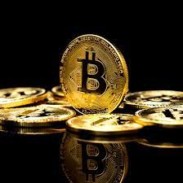
liste des métiers les plus demandés dans le domaine de l'informatique :
Expert en blockhain
La blockchain est une technologie de registre distribué qui permet de créer et de gérer des bases de données décentralisées et sécurisées.

Slide 16
Choix du thème

Slide 17
Sur quelle base je vais faire mon choix?
Généralement le choix du thème est orienté par les points suivants:
1. Le choix de l’enseignant;
2. Le choix selon un domaine d’ intérêt➔(selon les compétences).
3. Le choix aléatoire ????????
4. thème proposé par l’étudiants.

Slide 18
Types de thèmes
Application web
Application mobile
Theme de recherche: optimisation, protocole réseaux, traitement d’image et vedio ,deep learning
Application web/ mobile a base de l’apprentissage automatique, deep learning , NLP, optimisation
Application à base de la bockchain (bétcoin)
Application à base de la réalité augmentée
Une vrai programmation de jeux a base d’intelligence artificielle
Application a base du cloud computing
Système de recommandation

Slide 19

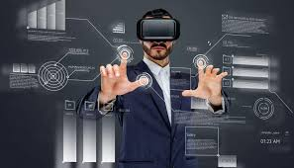
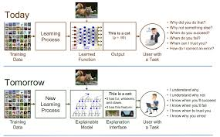




Slide 20
Après Validation et Affectation tu commence votre travail

Slide 21
Les premières questions à posées:
Les grandes fonctionnalités à programmer ? ➔ pour bien orienter votre modélisation➔ le titre d’un thème ne donne pas généralement une idée sur le travail à réaliser.
Le point de difficulté du thème.➔ centre du travail.
Exemple:
intégration d’un logiciel externe ( ex google map )
Programmer un algorithme et avoir des résultats améliorés

Slide 22
langage et outil de programmation?➔
Pour commencer la révision du langage
et pour installer les outils de développement, afin d’éviter les problèmes d’installation et pour assurer la compatibilité de votre machine avec les outils avant le début du travail.

Slide 23
Si thème système d’information ou application WEB
Une modélisation avec UML est envisageable
Avant de commencer le travail une bonne révision des différents diagrammes d’UML est obligatoires
Eviter (copier coller) des diagrammes car les systèmes et les logiciels développés sont différents

Slide 24
Bien comprendre les caractéristiques du processus (méthode )de développement utilisé ex: processus en Y (2TUP).
Bien comprendre le rôle et la relation entre les différents diagrammes d’UML;
Respecter l’ordre de construction des modèles;
Ne commencer jamais la programmation avant de fixer vos scénarios pour éviter l’incompatibilité entre la conception et la programmation.

Slide 25
STAGE
Chercher vous même l’information
n’attendez pas que les employés dans l’entreprise d’accueil vont consacrer du temps pour vous expliquer le déroulement du travail.

Slide 26
Si Thème de recherche
Essayer de bien comprendre avec le prof les objectifs de votre travail
Essayer de bien comprendre le domaine (pour éviter des questions sans réponses pendant la soutenance).
Contribuer dans les choix des méthodes et des outils de travail même si c’est un thème de recherche➔ éviter de suivre d’une manière aveugle le prof.
La difficulté d’un thème de recherche réside dans la programmation .

Slide 27
Terminologie

Slide 28
1. Définitions
Projet de Fin d'Etudes:
Le PFE est un travail individuel effectué sous la responsabilité d'un directeur et qui débouche sur un rapport écrit et évalué lors d'une défense orale (soutenance) publique.
La défense a lieu en présence du directeur et d'un expert et éventuellement d'un rapporteur.
mémoire:
Un mémoire est un document permettant d'exposer son opinion(ou les résultats des recherches) concernant un sujet donné.

Slide 29
Planification et préparation

Slide 30
1. Définitions plan de travail.
Un plan de travail est un ensemble systématique d’activités mises en œuvre pour concrétiser un but.

Slide 31
la réalisation du mémoire repose sur plusieurs étapes essentielles qu’il faut parfois mener de front ou en parallèle.
Il est alors primordial de s’accorder pour chaque étape un délai raisonnable.
Si vous voulez rendre votre mémoire à temps, il faut vous en tenir à un planning rigoureux. Votre capacité à respecter les délais est une des conditions de réussite de votre mémoire.
Ce planning peut être représenté sous différentes formes (tableau, diagramme…).

Slide 32
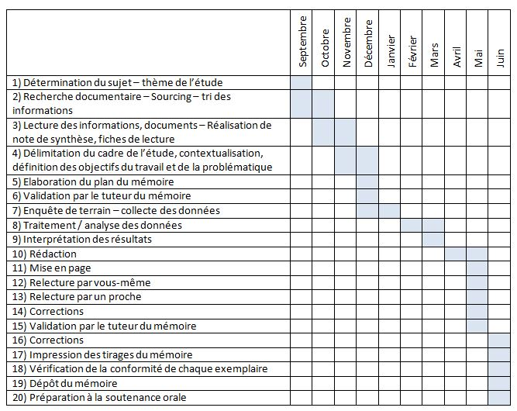
Nous vous proposons ici une matérialisation du planning de mémoire sous la forme du diagramme de Gantt :

Slide 33
Aucune étape n’est à sous-estimer, la rédaction des chapitres, la relecture et les validations par les enseignants prennent parfois plus de temps que prévu.
Nous vous conseillons :
de dresser votre propre planning de réalisation suivant les délais qui vous sont impartis en listant l’ensemble des étapes de votre projet,
d’estimer le temps nécessaire pour la réalisation de chacune des étapes,
de prévoir des périodes de sécurité pour vous laisser des temps de repos et au cas où vous auriez pris du retard lors d’une des phases,
de respecter au maximum votre planning en l’actualisant régulièrement.

Slide 34
Fixez vous par jour des petits buts.
Assignez-vous de petites tâches réalisables par jour et soyez patients. Un mémoire ne se fait pas en un jour.
Commencez par les tâches qui vous paraissent les plus pénibles. Le plus dur sera fait, le reste sera donc toujours plus facile et agréable.
Rassemblez les tâches de même nature, vous aurez le sentiment d’avoir accompli une partie importante de votre travail et vous pourrez passer tranquillement à autre chose.

Slide 35
La gestion de l’information
Triez l’ensemble des informations collectées sous forme de fichiers informatiques et classez les par thèmes.
Exemple: thème sur l’optimisation et le deep leaning dans les système multi agents,
optimisation
Deep learning
multiagents

Slide 36
Nommez vos fichiers suffisamment explicitement pour comprendre ce que vous y rangez.
Glrkglk,hle,hyr
hhhhhhhhhhhhhhhhhhhhhhhhhhhhhhhh

Slide 37
Ne multipliez pas les dossiers qui vous permettent de classer vos documents sinon vous ne saurez plus où sont rangés vos documents.
Mémoire
Mémoire 1
Mémoire 2
Mémoire ahmed
Mémoire ali
Mémoire finale
Mémoire finale final
Mémoire finallllllllllllllllllllllllllllllllllllllllllllllllllllll

Slide 38
Sur un document à part notez au fur et à mesure l’ensemble des références bibliographiques selon les normes attendues. La rédaction de la bibliographie est un travail fastidieux qui sera facilité en le réalisant progressivement.
Effectuez des sauvegardes régulières sur une clé USB ou envoyez-vous par mail votre avancement. Les pannes d’ordinateur sont parfois dramatiques…
Imprimez régulièrement tout ce que vous rédigez pour avoir une trace écrite de votre avancée.

Slide 39
2. Outils de mise en page (MS Word, Latex)

Slide 40
LaTeX
LaTeX est un langage informatique permettant de mettre en page des documents de la manière la plus professionnelle qui soit.
Le nom est l'abréviation de Lamport TeX.(art)
Ce langage a été conçu pour rendre la création de document facile pour l'auteur d'un coté, et produire des documents lisibles et clairs du côté des lecteurs.
Tex, puis LaTeX▲
TeX, c'est un logiciel écrit par Donald Knuth à partir de 1977. C'est un ensemble d' « algorithmes » Il est plus tout particulièrement adapté pour l'édition de formules mathématiques, de formules chimiques…

Slide 41
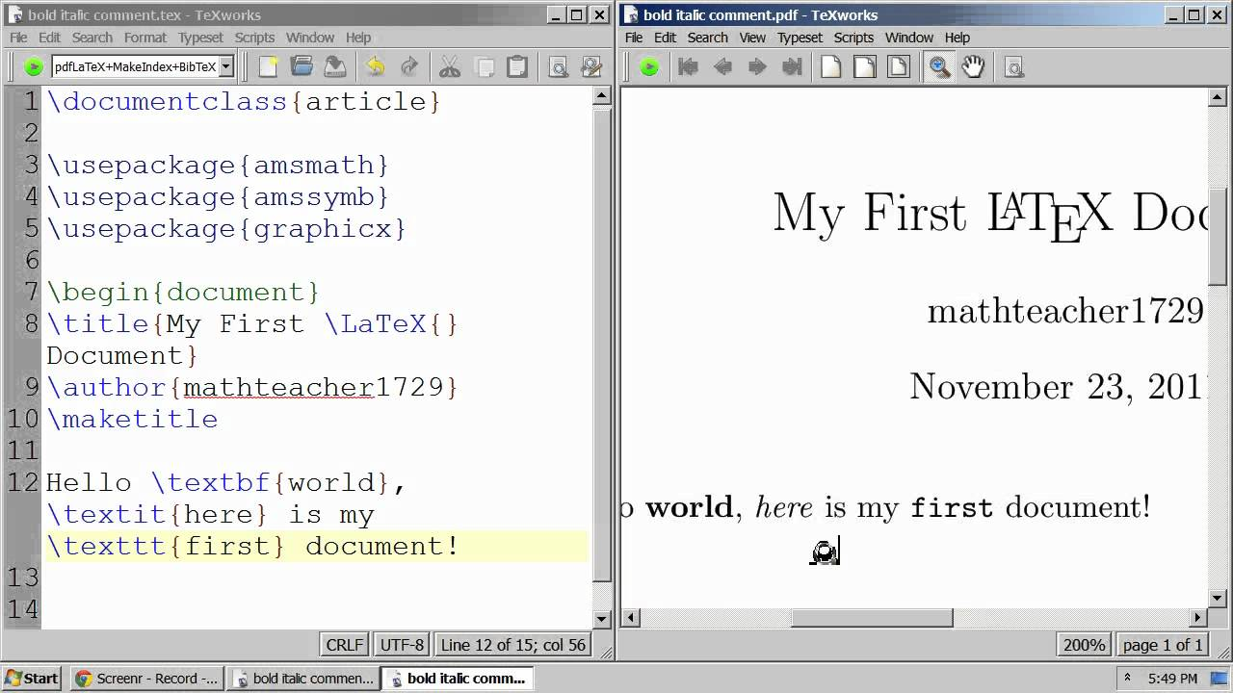

Slide 42
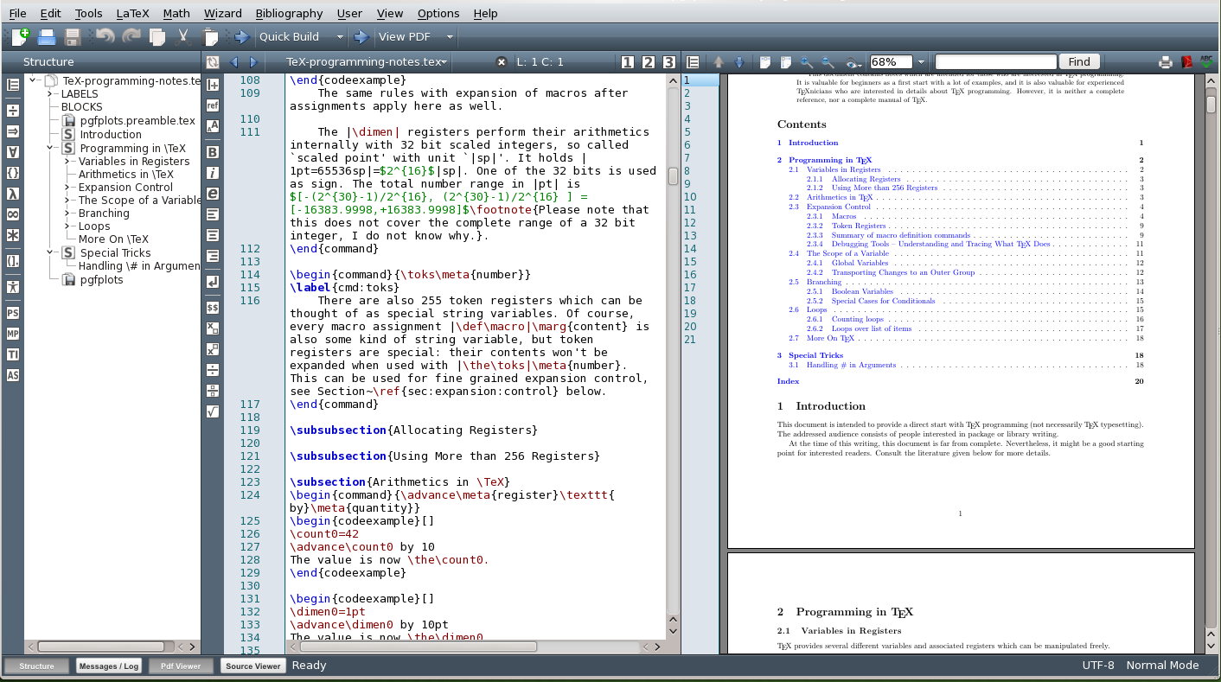

Slide 43
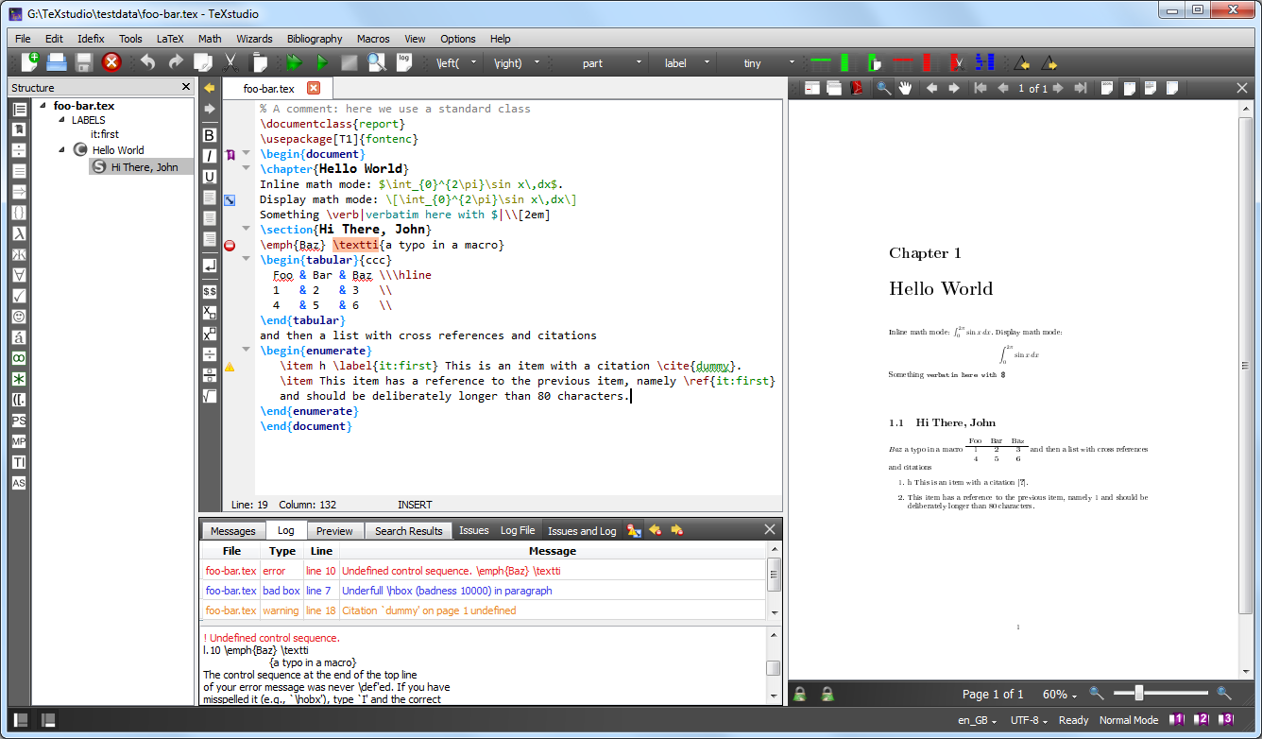

Slide 44
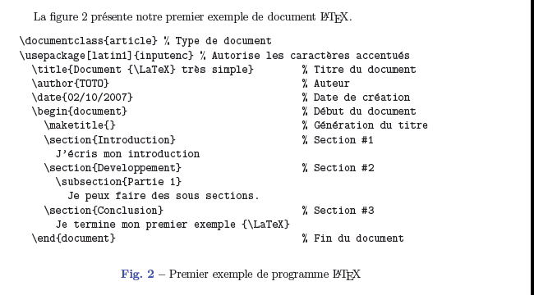

Slide 45
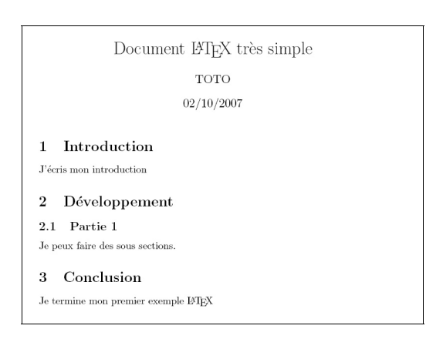

Slide 46
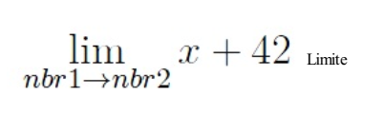

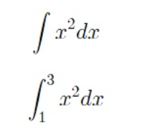

Fonctions mathématiques

Slide 47
LATEX
VS
MS word

Slide 49
Recherche de la documentation
La recherche de la documentation est l’étape (initiale) la plus importante dans le plan de votre PFE.
Une documentation riche et adéquate accélère la phase de compréhension de la problématique
l’évaluation (pendant la soutenance) d’un mémoire est basée sur la qualité des documents énumérés dans sa bibliographie.
Mais comment trouver cette documentation !?

Slide 50


Recherche de la documentation
Éviter !!!!!!!! (le maximum)
Les sites « encyclopédiques » (Wikipédia) ne présentent aucune garantie de fiabilité en ce qui concerne le contenu (on y trouve le meilleur et le pire).
les sites comme:commentcamarche.net, developpez. com ou d’autres sites populaires car ces dernier sont sujettes à des modifications, voire disparition.
les documents sans références ou rédigés(non publiés)par des amateurs du domaine.

Slide 51
Recherche de la documentation
Consulter !!!!!!!
les sites des Bibliothèques Universitaires
les bases de données numériques aux quelles la bibliothèque est abonnée.
les ouvrages ( ex: livres) écrits sont de bonnes sources d’information souvent plus complètes que qu’une information en ligne.
Et Google!!!!!!!!!!!!!!!!!!!!!!!!!!!!!!!!!!!!!!!!!!!

Slide 52

Recherche de la documentation
Consulter !!!!!!!
Le SNDL
(système national de documentation en ligne)
vous permet l’accès à une documentation électronique nationale et internationale très riche et très variée, couvrant tous les domaines de l’enseignement et de la recherche scientifique.

Slide 53
Recherche de la documentation
Sélectionner!!!!
Dans la mesure du possible, il est préférable d’utiliser des références qui ont été publiées (livres, articles scientifiques dans des journaux ou actes de conférences).
Un article récent est préférable d’un article ancien même s’ils présente la même information.
Un article publier par un expert (professeur par exemple) est préférable d’un article publier par un étudiant( magistère , doctorat…..)

Slide 54
Recherche de la documentation
1
N’hésitez pas de vous faire conseiller/orienter sur vos recherches par le directeur, celui-ci pouvant déjà posséder de nombreux articles utiles.
………………………………………………………………………………………………………………………………………………………………

Slide 55
Recherche de la documentation
Pour être sûrs que votre mémoire a un bon niveau scientifique, la bibliographie sera mieux d’être formée comme ci-dessous :
Minimum 50% des articles publiés en journaux internationaux ou nationaux.
Maximum 30% des livres publiés au niveau internationaux ou nationaux
Maximum 10% des articles publiés en volumes des conférences scientifiques.
Maximum 10% Documents non publiés (thèses de doctorat, manuels universitaires, des cours, etc.)
Chercher toujours la documentation la plus récente.

